Slide 1

ВК 2.5. Нейрофізіологія
Вінницький національний медичний університет
ім. М.І. Пирогова МОЗ України
Кафедра нормальної фізіології
СПЕЦІАЛЬНІСТЬ: І3 ПЕДІАТРІЯ
ГАЛУЗЬ ЗНАНЬ: I ОХОРОНА ЗДОРОВ’Я і СОЦІАЛЬНЕ ЗАБЕЗПЕЧЕННЯ
ОСВІТНЬО-ПРОФЕСІЙНА ПРОГРАМА: «ПЕДІАТРІЯ»
РІВЕНЬ ВИЩОЇ ОСВІТИ: ДРУГИЙ (МАГІСТЕРСЬКИЙ)

Slide 2
Паспорт ОСВІТНЬОГО КОМПОНЕнТА
ВК 2.5. «Нейрофізіологія»
Спеціальність: І3 ПЕДІАТРІЯ
Курс: 2-й
Кредити: 3,0
Форма контролю: залік
Мова: українська, англійська
Пререквізити: Навчальна дисципліна «Нейрофізіологія» ґрунтується на вивченні студентами медичної біології, латинської мови, етики, філософії, екології, медичної та біологічної фізики, медичної хімії, морфологічних дисциплін й інтегрується з цими дисциплінами.

Slide 3
Чому варто обрати цей курс
формує систему знань, професійних умінь та практичних навичок, що складають основу майбутньої професійної діяльності;
навчає студентів умінню застосовувати природничо-наукові знання біля ліжка хворого;
формує навички оцінки функціонування нервової системи організму, інтерпретування стану регуляторних процесів в залежності від рівня фізичного навантаження;
навчає аналізувати причини і механізми функціональних та метаболічних відхилень у функціонуванні нервової системи при змінах умов зовнішнього середовища;
навчає формувати природничо-наукове обґрунтування принципів індивідуального підходу до хворого, формує розуміння основних положень лікарської етики й медичної деонтології, психопрофілактики та психотерапії.
КЛЮЧОВА ПЕРЕВАГА:
Навчальна дисципліна за вибором студента «Нейрофізіологія» є професійно орієнтованою, вводиться для більш повного задоволення освітніх і кваліфікаційних вимог учасника навчального процесу, для ефективнішого використання можливостей університету.
Вибіркові навчальні дисципліни професійної та практичної підготовки надають можливість здійснення поглибленої підготовки за спеціальностями та спеціалізаціями, що визначають характер майбутньої діяльності; сприяють академічній мобільності студента та його особистим інтересам, дозволяють здійснювати впровадження спеціалізацій у межах базової спеціальності з метою формування компетентності здобувача.

Slide 4
Що ви будете вивчати
Функціонування нервової системи, механізми роботи головного/спинного мозку, взаємодію нейронів, електричну активність різних відділів мозку та окремих нейронів, механізми синаптичної передачі, а саме:
Функціональну спеціалізацію різних відділів мозку.
Механізми синаптичної передачі інформації у нервовій системі та її кодування.
Механізми формування м’язового тонусу.
Нейронних механізми вищих нервових функцій.
Механізми нейропластичності мозку.

Slide 5
Що ви зможете за умови опанування курсу
Оцінювати спінальні та стовбурові безумовні рефлексів.
Проводити запис та аналіз ЕЕГ.
Проводити тестування та аналізувати функції мозочка.
Проводити аналіз вікових особливостей функціонування нервової системи.
Діагностувати порушення тонусу м’язів.
Проводити діагностику порушень мови.
Застосовувати отримані знання в неврології, сімейній медицині, психіатрії, нейропсихології, нейромаркетингу, фармакології.

Slide 6
Підсумковий контроль
Форми навчання
Залік: на останньому практичному занятті за умов успішного проходження курсу (сума балів за всі види навчальної діяльності - 122-200 балів) і відсутності академічної заборгованості.
Лекції
Практичні заняття
Самостійна робота (СРС)
Індивідуальні завдання

Slide 7
Контактна інформація
РОЗРОБНИКИ КУРСУ
д.мед.н., професор ЗВО Михайло ЙОЛТУХІВСЬКИЙ
Контактна інформація:
Вінниця, вул. Пирогова, 56
Кафедра нормальної фізіології
physiology@vnmu.edu.ua
к. мед.н., доцент ЗВО Ігор РОКУНЕЦЬ
к.мед.н., доцент ЗВО Ольга ОЧЕРЕТНА
к.мед.н., доцент ЗВО Ірина ГУСАКОВА

Slide 8
Кадровий потенціал Вінницької фізіологічної наукової школи
Рік заснування – 1932. За період існування школи:
захищено дисертацій д. мед. н. - 15, к. мед. н. – 80,
присвоєно наукових звань професора – 9, доцента – 29.
З часу заснування кафедри майже 90 років науковим напрямком Вінницької фізіологічної наукової школи були дослідження з ключових проблем нейрофізіології.
Сьогодні головними напрямками наукових досліджень є:
Вивчення просторово-часової організації ходьби людини при одночасному виконанні додаткових завдань (моторних, когнітивних та інших).
Вплив нервових та гуморальних факторів на електричну активність кардіоміоцитів серця жаби.
Реєстрація у тварин електричних реакцій окремих нейронів мозкових центрів у вільній поведінці під час руху.
Вплив МСК та екзосом на клітини мозку після ішемії-реперфузії.
Встановлення структурних особливостей експресії гену c-fos у нейронах головного та спинного мозку під час реалізації оперантного рефлексу.

Slide 9
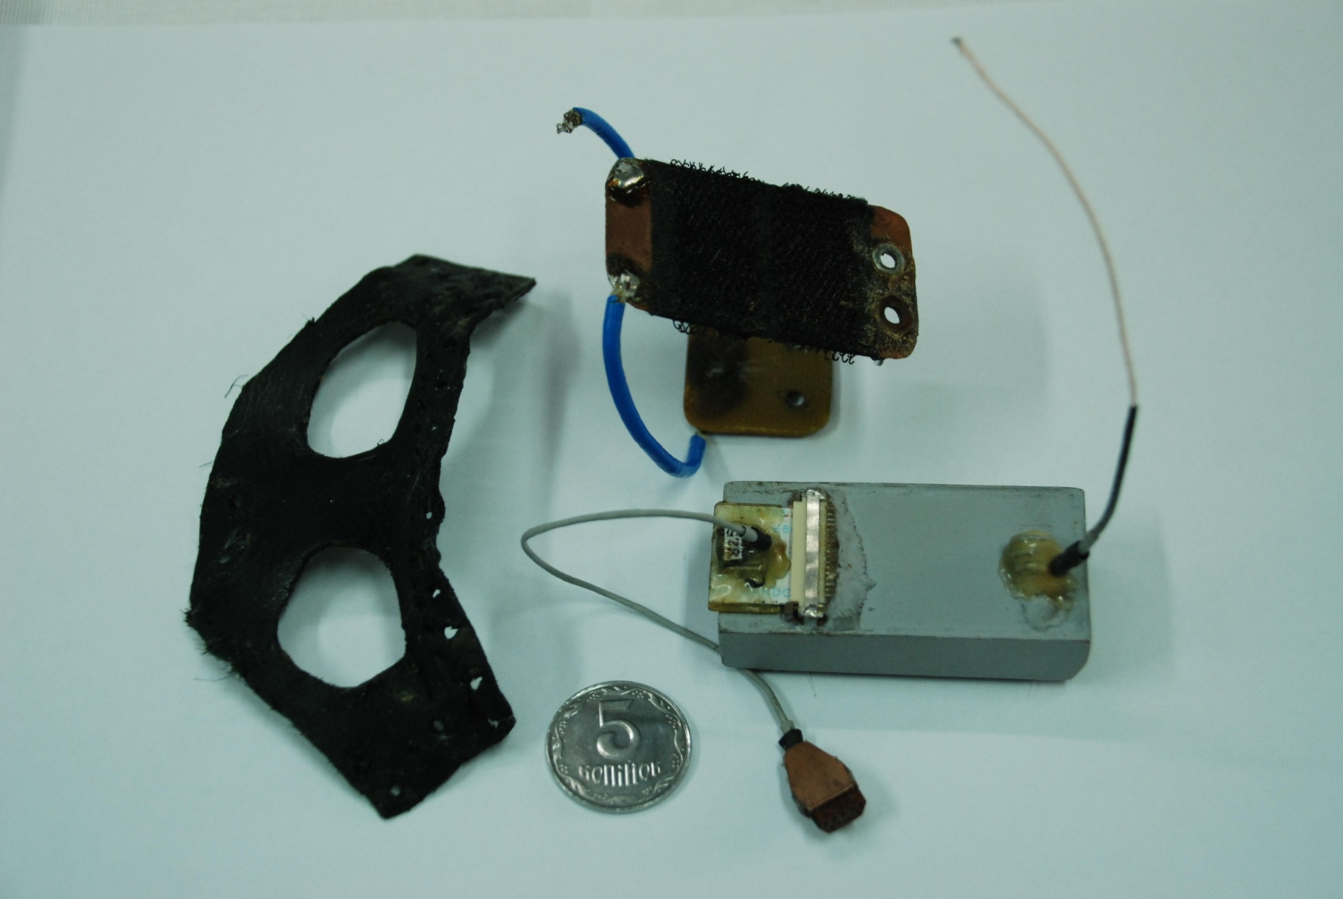
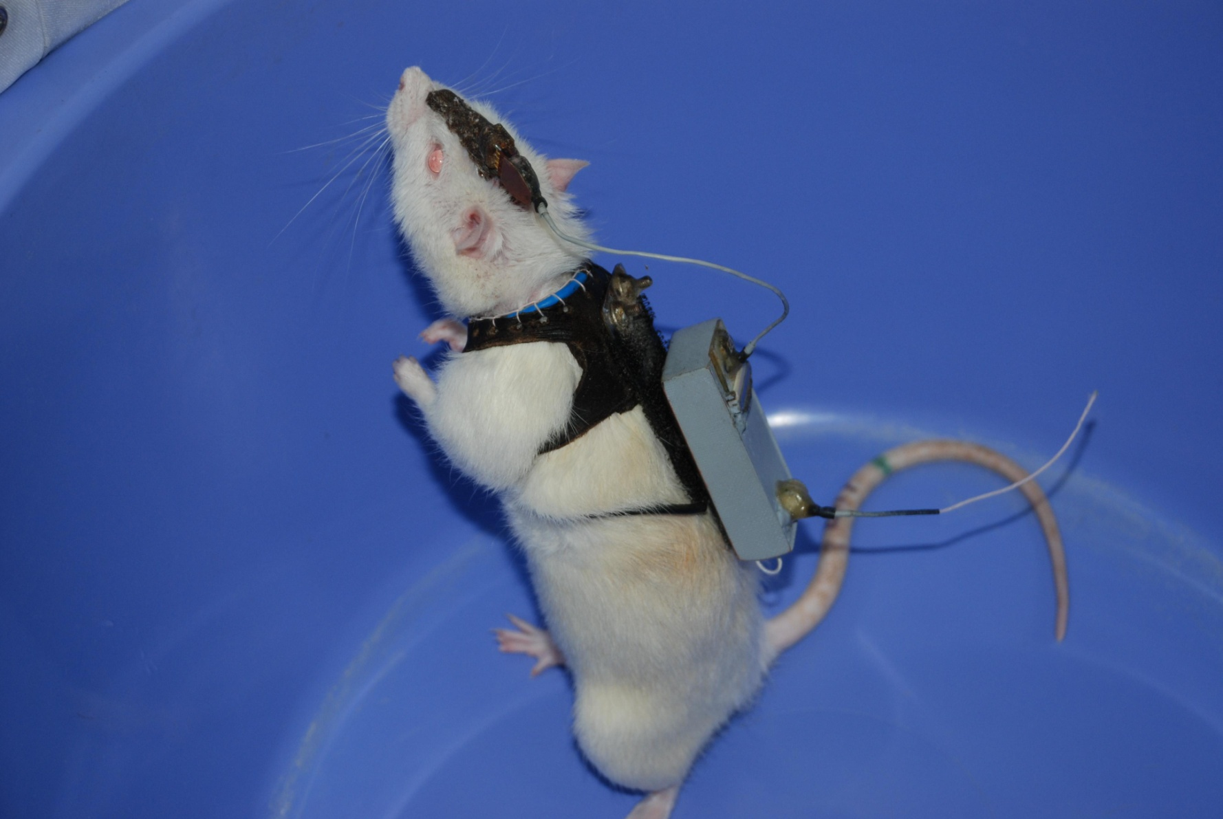
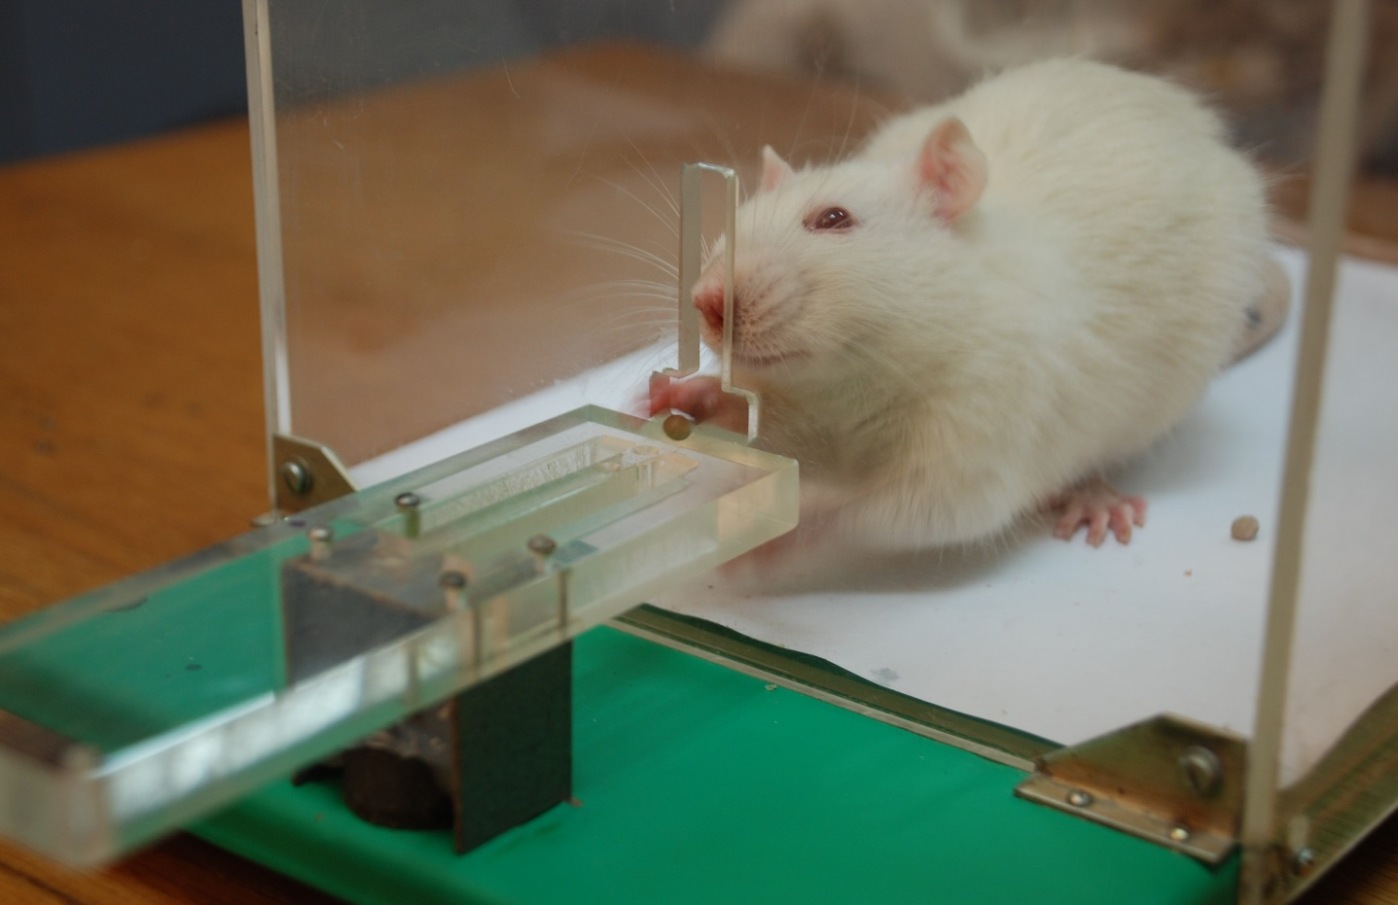
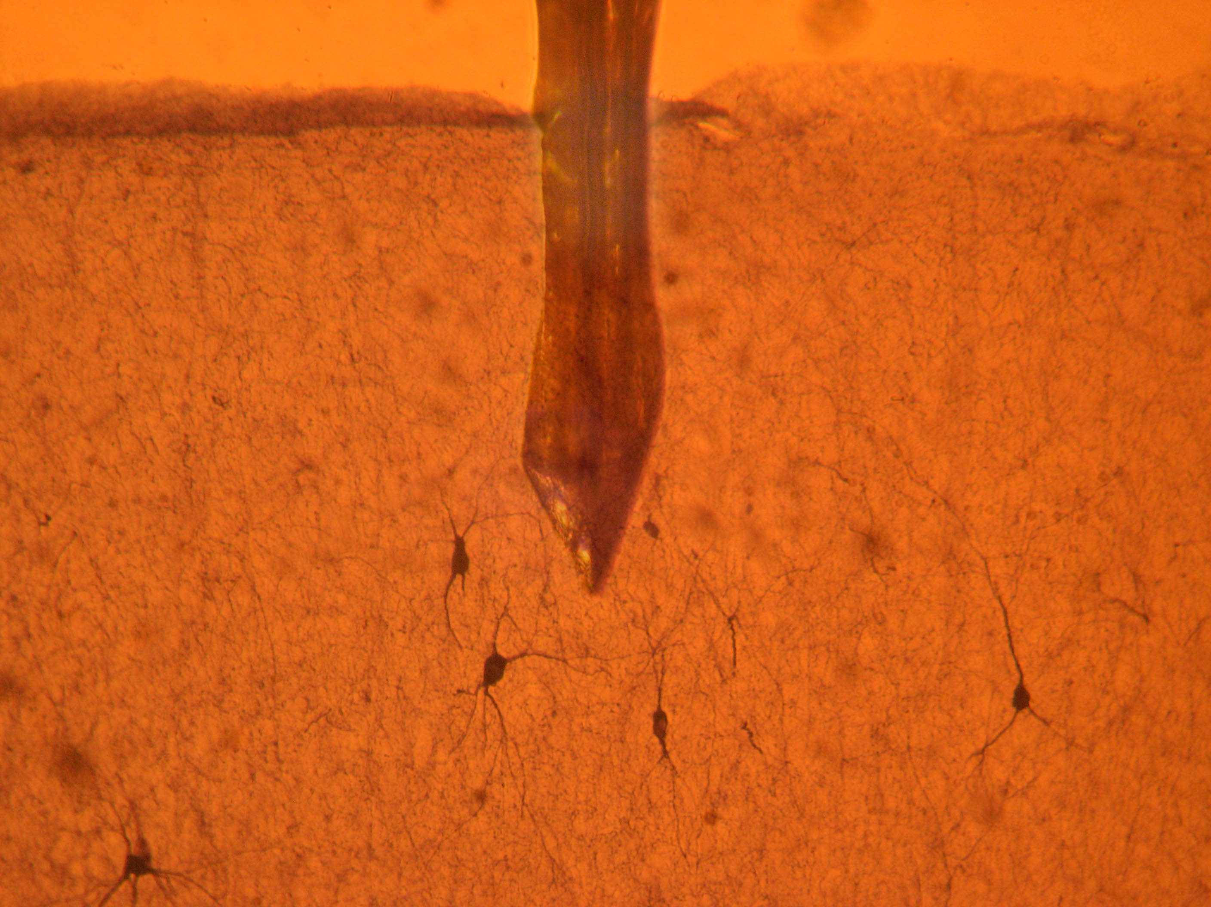
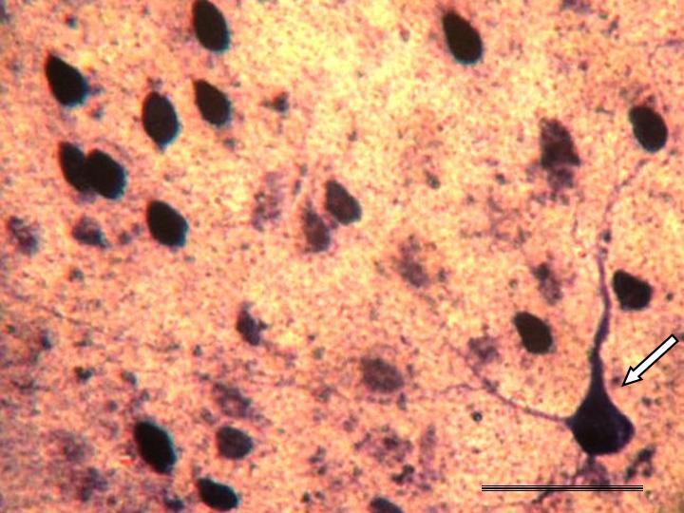
Вивчення курсу «Нейрофізіологія» забезпечують викладачі кафедри, науковою спеціалізацією яких є нейрофізіологія. Колективом нейрофізіологів кафедри у даний час на базі сертифікованої лабораторії експериментальної нейрофізіології проводяться дослідження з багатьох напрямків. До цих досліджень залучаються члени студентського наукового товариства.
Щур з телеметричним
8-канальним передавачем
Їжодобувні рухи.
Стадія досконалої навички (14-й день)
перша фаза руху - екстензія кінцівки
Пристрій для телеметричної передачі імпульсної активності нейронів
NO-синтазний нейрон (позначено стрілкою)
серед нейронів із експресією гену с-fos. Масштаб – 25 мкм
8-канальний металевий мікроелектрод
серед нейронів моторної кори щура

Slide 10
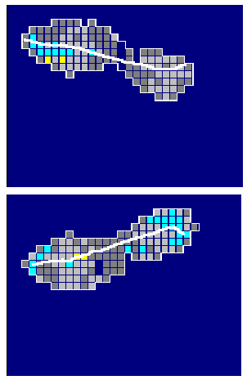
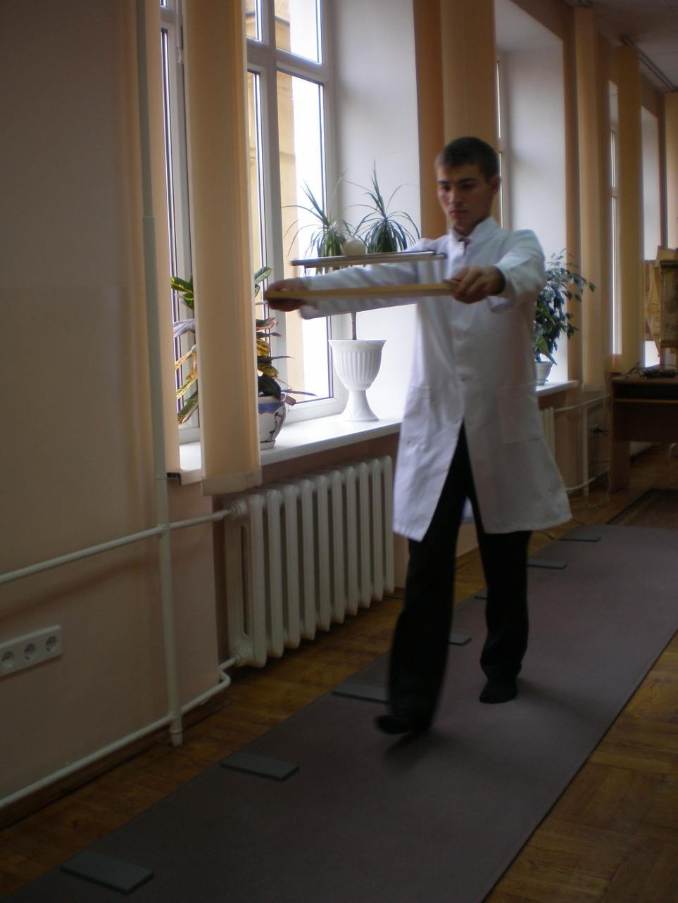
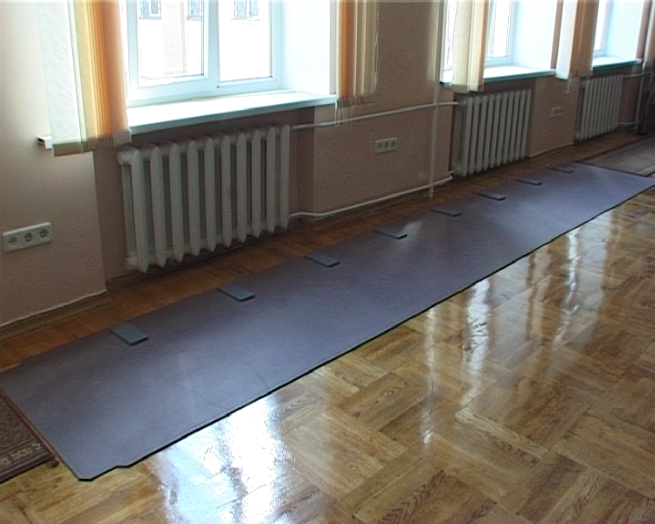
Використовуючи автоматизовану систему GAITRite® досліджуються фізіологічні особливості організації просторово-часових параметрів ходьби людини. СИСТЕМА GAITRite представляє собою електронну доріжку з 22 тисячами сенсорів, яка в режимі реального часу реєструє просторові та часові параметри ходьби людини.
При проходженні досліджуваного доріжкою, система реєструє геометрію та тиск кожного відбитку стопи як функцію часу. Програмне забезпечення контролює функціональність доріжки, опрацьовує отримані дані та підраховує часові та просторові параметри.
Електронна доріжка
Ходьба з додатковим
моторним завданням

